Slide 1
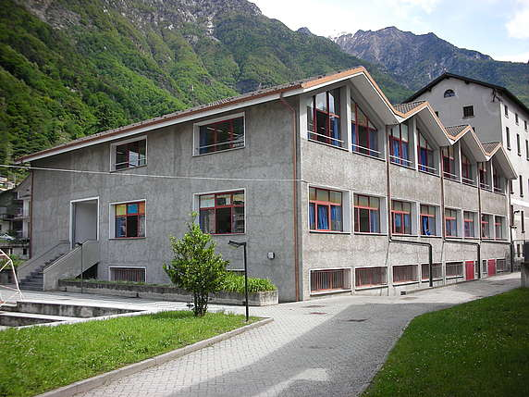
L’Istituto visto dalla palestra all’aperto

Slide 2
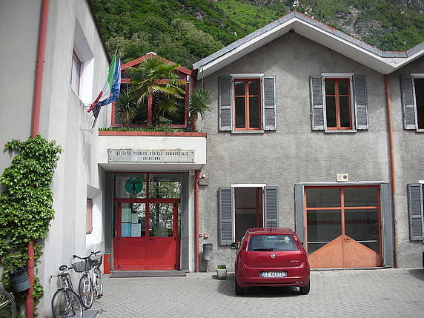
Istituto: Entrata principale

Slide 3
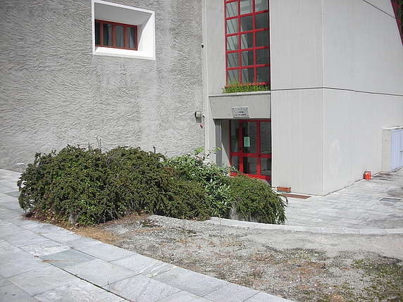
Istituto: Entrata del Liceo

Slide 4
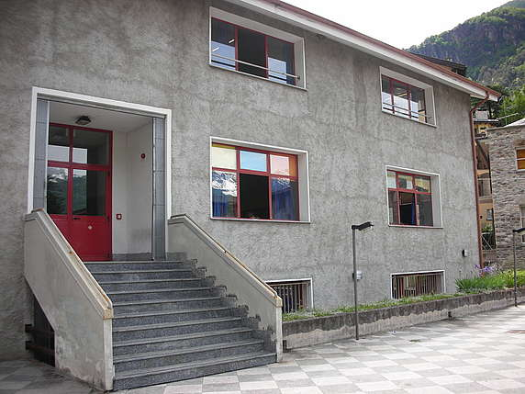
Entrata dalla palestra all’aperto

Slide 5
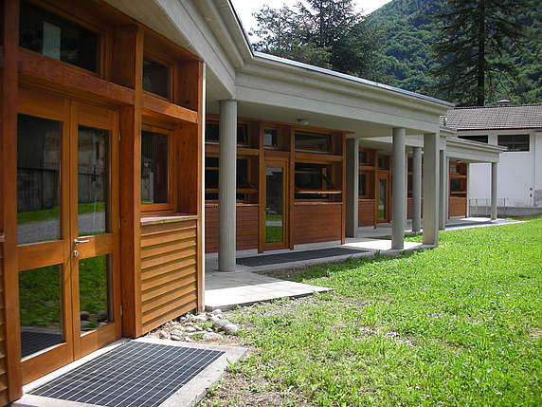
Aule geometri (esterno)

Slide 6
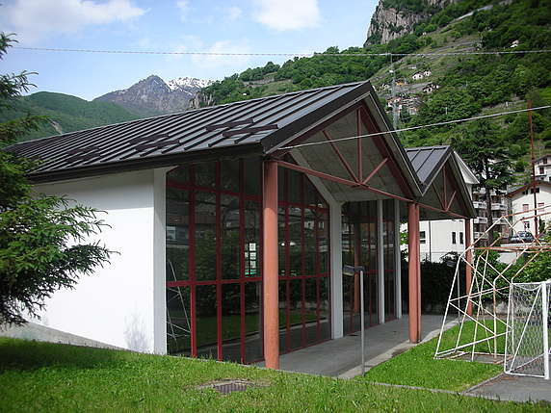
Palestra (esterno)

Slide 7
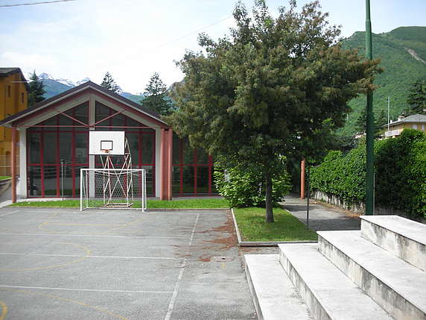
Palestra all’aperto

Slide 8
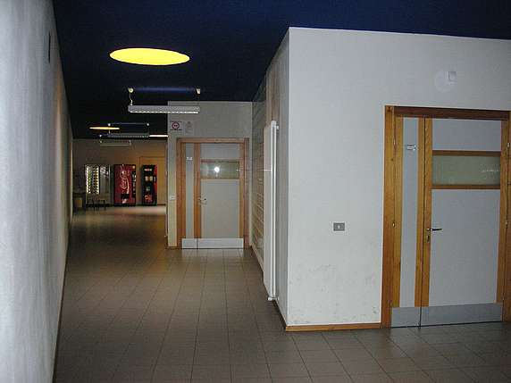
Geometri: corridoio

Slide 9
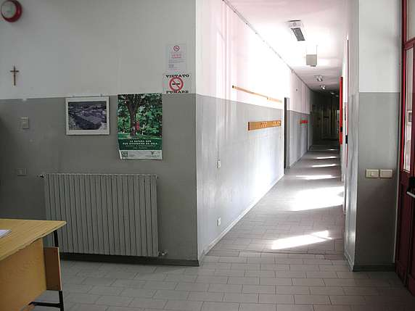
Liceo: corridoio

Slide 10
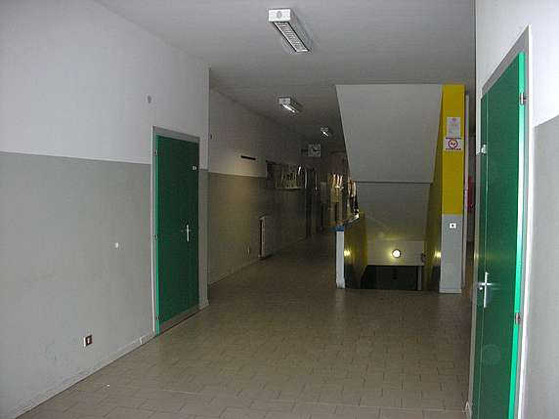
Ragioneria: corridoio

Slide 11
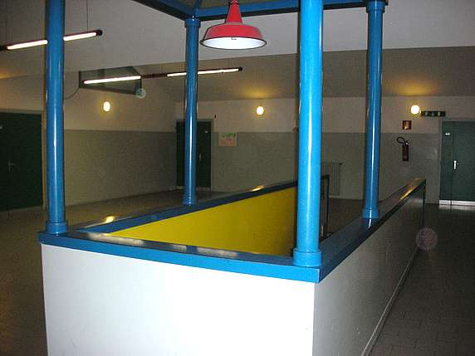
Ragioneria: primo piano

Slide 12
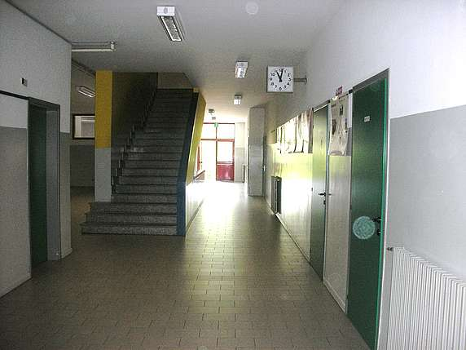
Ragioneria: corridoio

Slide 13
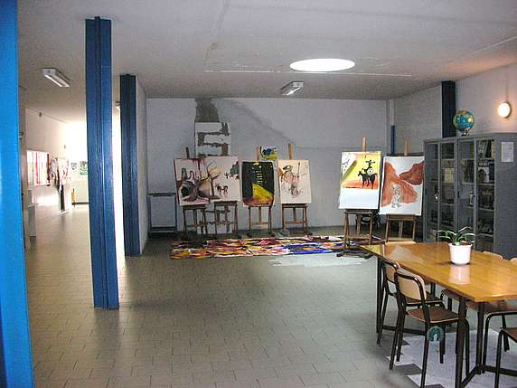
Atrio: allestimento mostra

